Slide 1


Đi học vui sao
Tuần 6
Bài
12
Danh sách học sinh
Luyện tập
Bản quyền : FB Đặng Nhật Linh- https://www.facebook.com/nhat.linh.3557440

Slide 2
YÊU CẦU CẦN ĐẠT
- Tìm từ ngữ chỉ đặc điểm trong các câu đố; Phát triển vốn từ chỉ sự vật.
- Đặt một câu nêu đặc điểm của đồ vật ở trường, lớp.
- Viết, nói câu văn nêu đặc điểm của những đồ vật khác.
- Phát triển năng lực sử dụng ngôn ngữ trong việc đặt câu kể, tả về đặc điểm của các sự vật quen thuộc, gần gũi ở xung quanh.
- Có trách nhiệm trong việc giữ gìn, bảo vệ đồ vật của trường, của lớp.

Slide 3




ÔN BÀI CŨ
Bản quyền : FB Đặng Nhật Linh- https://www.facebook.com/nhat.linh.3557440

Slide 4


Nêu một số từ ngữ chỉ sự vật (hoạt động) ở trường học của em?
- Chỉ sự vật: Bảng tin, trống trường, cột cờ, máy tính, máy chiếu,…
- Chỉ hoạt động: giảng bài, đọc bài, viết bài, múa hát, …

Slide 5
Đặt một câu nêu hoạt động trong giờ ra chơi của trường em.
- Các bạn nam đang đá bóng dưới sân trường.

Slide 6



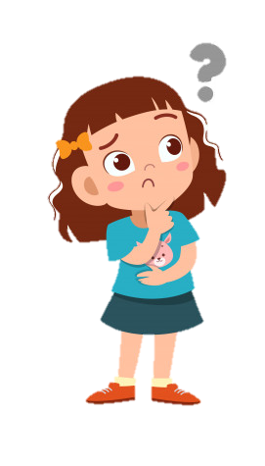

1
Giải câu đố để tìm từ ngữ chỉ sự vật.
  Cái gì tích tắc ngày đêm,
Nhắc em đo ngủ, nhắc em học bài
Một anh chậm bước khoan thai
Một anh chạy những bước dài thật nhanh.
(Là cái gì?)
Chiếc đồng hồ
Bản quyền : FB Đặng Nhật Linh- https://www.facebook.com/nhat.linh.3557440

Slide 7

1
Giải câu đố để tìm từ ngữ chỉ sự vật.
b. Ruột dài từ mũi đến chân
Mũi mòn ruột cũng dần dần mòn theo.
(Là cái gì?)
Cái bút chì
Bản quyền : FB Đặng Nhật Linh- https://www.facebook.com/nhat.linh.3557440

Slide 8
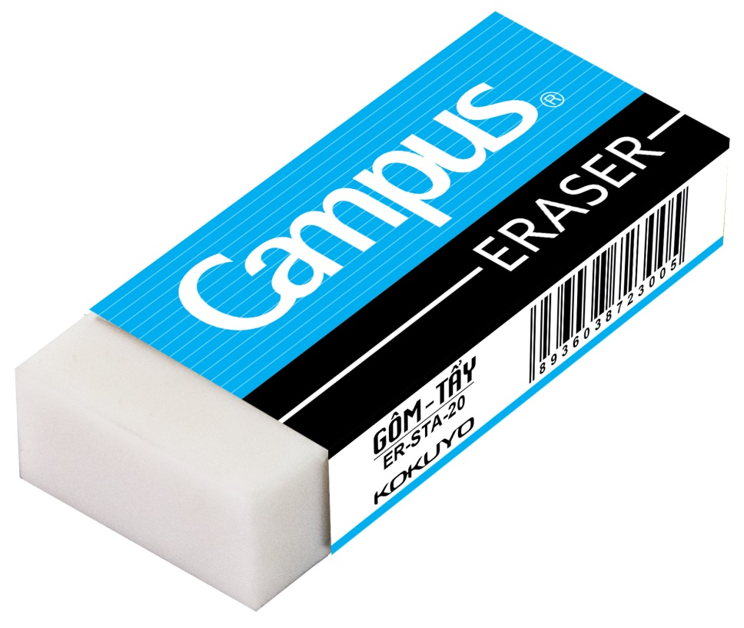
1
Giải câu đố để tìm từ ngữ chỉ sự vật.
c. Nhỏ như cái kẹo
Dẻo như bánh giầy
Học trò lâu nay
Vẫn dùng đến nó.
(Là cái gì?)
cục tẩy
(cục gôm)
Bản quyền : FB Đặng Nhật Linh- https://www.facebook.com/nhat.linh.3557440

Slide 9
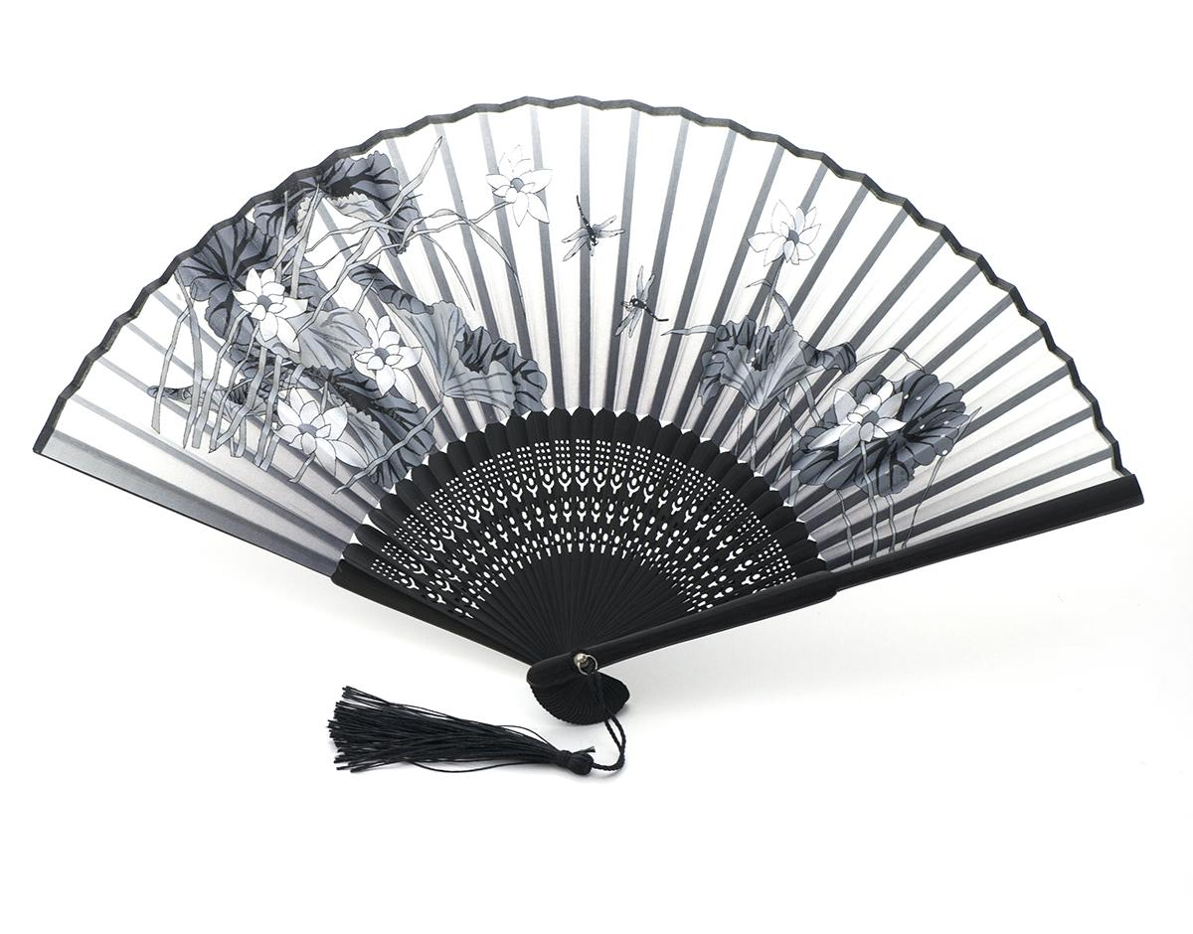
1
Giải câu đố để tìm từ ngữ chỉ sự vật.
Thân em xưa ở bụi tre.
Mùa đông xếp lại mùa hè mở ra.
Là cái gì?
quạt giấy
Bản quyền : FB Đặng Nhật Linh- https://www.facebook.com/nhat.linh.3557440

Slide 10
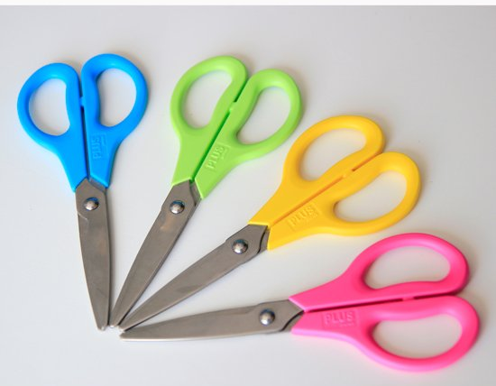
1
Giải câu đố để tìm từ ngữ chỉ sự vật.
Cái gì hai lưỡi không răng
Mà nhai giấy vải băng băng lạ kì
Là cái gì?
cái kéo
Bản quyền : FB Đặng Nhật Linh- https://www.facebook.com/nhat.linh.3557440

Slide 11


1
Giải câu đố để tìm từ ngữ chỉ sự vật.
Chiếc đồng hồ
Chiếc bút chì
Cục tẩy (cục gôm)
Các từ chỉ đồ vật
Bản quyền : FB Đặng Nhật Linh- https://www.facebook.com/nhat.linh.3557440

Slide 12
2
Tìm từ ngữ chỉ đặc điểm trong các câu đố trên.
M: chậm
khoan thai, dài, nhanh
dài
nhỏ, dẻo

Slide 13
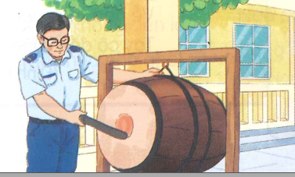

3
Đặt một câu nêu đặc điểm của đồ vật ở trường ,lớp.
M: Thân trống nâu bóng.

Slide 14




Tạm biệt và hẹn gặp lại
các con vào những tiết học sau!

